Slide 1
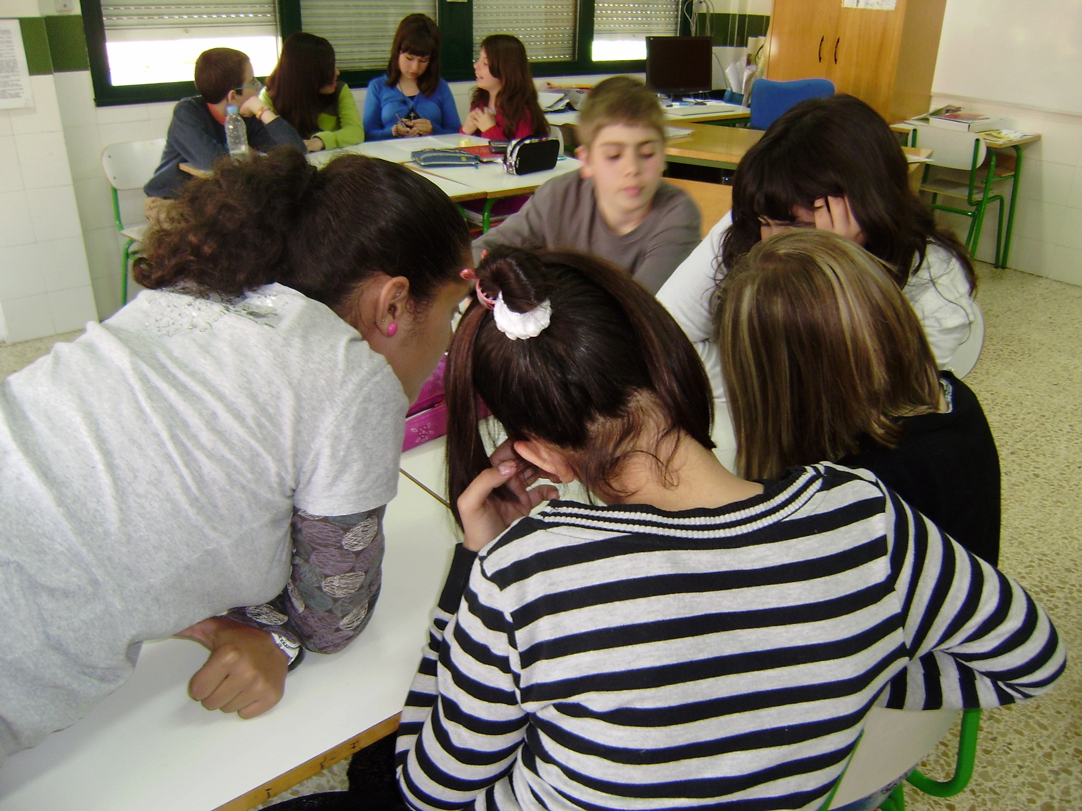
Ferrol , noviembre 2013
HABILIDADES DE INTERACCIÓN SOCIAL

Slide 2
Habilidades de interacción social
Conductas necesarias
para interactuar y relacionarse con los iguales y los adultos
de manera afectiva y mutuamente satisfactoria
Habilidades cognitivas o desarrollo del pensamiento
Habilidades sociales

Slide 3

Las habilidades de interacción social no son capacidades innatas, con las que las personas vienen al mundo, dependen de la maduración y de las experiencias de aprendizaje
Las relaciones sociales positivas son una de las mayores fuentes de autoestima y bienestar personal. Tiene una contribución importante a su competencia personal

Slide 4
En función de las necesidades:
Con el alumnado en general.
Prevención primaria. Aumentar su competencia social y desarrollo global, para prevenir problemas
Alumnado de riesgo: rechazados, ignorados, alumnado de educación especial,…
Prevención secundaria. Detectar e intervenir precozmente para que los problemas no lleguen a ser más graves.
Los que presentan serios problemas de competencia social: fuertemente rechazados, con grave aislamiento social; muy agresivos con los iguales; alumnado disruptivo o con serios problemas de disciplina.
Intervención individual .

Slide 5
La educación tiene lugar en un contexto social
Los comportamientos sociales de los alumnos /as, de los profesores
y las interacciones entre ellos,
Influyen en gran medida en el proceso educativo
y en el rendimiento de cada alumno /a

Slide 6
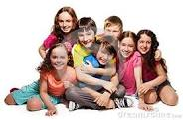
LA COMPETENCIA SOCIAL
En resultados de estudios e investigaciones, se constata, que existen solidas relaciones entre la competencia social en la infancia
y la adaptación social, académica y psicológica
Tanto en la infancia como en la vida adulta

Slide 7
La incompetencia social se relaciona con:
Baja aceptación , rechazo, ignorancia o aislamiento social por parte de los iguales
Problemas escolares: bajos niveles de rendimiento, fracaso, abandono del sistema escolar, expulsiones, inadaptación
Problemas personales: baja autoestima,
Desajustes psicológicos: indefensión, depresión,..

Slide 8
Dificultades en sus relaciones cotidianas
No interactúan/ o interactúan muy poco con los iguales
Se someten a los otros porque tienen miedo a ser excluidos del grupo
No saben enfrentarse, ni afrontar los insultos o las molestias de sus compañeros.
No responden adecuadamente cuando alguien se acerca a jugar con ellos
Se muestran dominantes y agresivos con los otros o con los más débiles.
No defienden su postura; no saben decir las cosas asertivamente
Se inhiben en situaciones de grupo
En cuanto tienen un pequeño problema con otro compañero, recurren al adulto
No tienen amigos /as
Enrojecen y tiemblan cuando tienen que hablar en público
No aceptan las críticas
Bajo nivel ante la frustración; les cuesta aceptar que algo no salga como quieren

Slide 9
Algunas causas:
Abandono de la instrucción personal
La familia delega en otras instancias la enseñanza del comportamiento interpersonal
La escuela focaliza su atención en aspectos intelectuales más relacionados con el éxito académico.
El ocio interpersonal ( la calle, el parque,..) se ha visto relegado por las clases de inglés, la televisión, los videojuegos,…

Slide 10
Habilidades de interacción social
Conductas necesarias
para interactuar y relacionarse con los iguales y los adultos
de manera afectiva y mutuamente satisfactoria
Habilidades cognitivas o desarrollo del pensamiento
Habilidades sociales

Slide 11
MEDIACIÓN VERBAL
Se llama mediación verbal al uso del lenguaje como un regulador interno del pensamiento racional y lógico
El desarrollo adecuado de la mediación verbal facilita la internalización de la función inhibidora del lenguaje, que sirve para bloquear las reacciones impulsivo – asociativas , tanto en el campo cognitivo como en el social
La mediación verbal sirve, igualmente para facilitar el aprendizaje, la solución de problemas y la previsión de consecuencias

Slide 12
Habilidades cognitivas
Para resolver bien los conflictos hay que saber pensar.
Hay que empezar por diagnosticar bien el problema . CAUSAL
Después analizar las distintas salidas que podemos darle a este problema ALTERNATIVO
Y prever las consecuencias que esas soluciones tendrían. CONSECUENCIAL
Hay que mirar las soluciones desde la perspectiva del otro. DE PERSPECTIVA
Hay que tener muy claro lo que queremos conseguir y que medios vamos a poner para ello. MEDIOS _ FIN

Slide 13
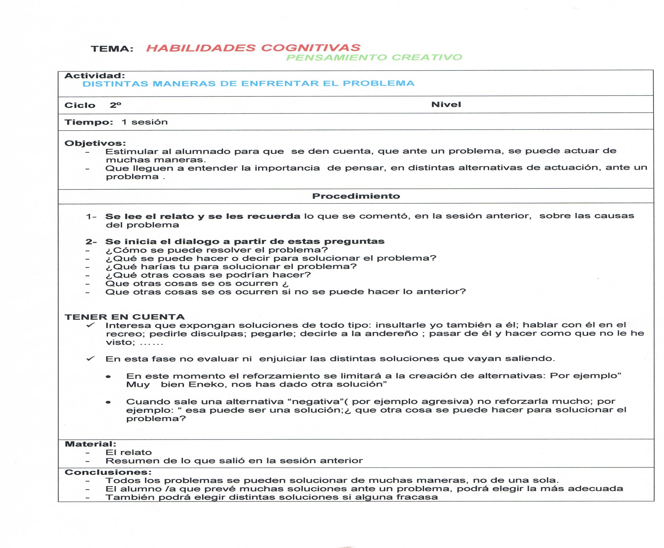

Slide 14
Habilidades sociales
Las respuestas que emite el niño en una situación interpersonal, dependen de lo aprendido en sus interacciones anteriores con las personas que le rodean.
Las conductas de interacción social se aprenden:
Por experiencia directa
Por observación
Aprendizaje verbal o instruccional
Aprendizaje por feedbach interpersonal

Slide 15
FUNCIONAR CON ASERTIVIDAD
Saber: qué es, como se debe actuar,...
Ser: querer actuar desde la asertividad, con respeto, justicia y eficacia
Saber hacer: defender tus intereses utilizando habilidades de comunicación, la empatía, pidiendo ayuda,..
Funcional
Significativo
Utiliza una situaciones real y compleja
En un contexto
Integra distintos contenidos

Slide 16
HABILIDADES DE INTERACCIÓN SOCIAL
 | DE AMABILIDAD | PARA EL DIALOGO | PARA LA RELACIÓN CON EL ADULTO | PARA HACER AMIGOS | RELACIONADOS CON LOS SENTIMIENTOS
INFANTIL | Mirar a la cara, sonreír y saludar Agradecer, disculparse Pedir y hacer favores | Escucha activa : - El gato copión - Seguir instrucciones Fijarse en los detalles | Cortesía con el adulto: sonreír, saludar, agradecer, disculparse, tono de voz,... Reforzar al adulto (elogio – alabanza) | Presentarse / presentar Entrar en el juego | Identificar 5 sentimientos, expresarlos y relacionarlos con situaciones
PRIMER CICLO | Mirar a la cara, sonreír y saludar Agradecer, disculparse Pedir y hacer favores | Escucha activa : - El gato copión ) - Seguir instrucciones - Asociación auditiva Fijarse en los detalles | Cortesía y amabilidad mirar ,saludar, agradecer, pedir por favor, tono de voz Conversar adecuadamente con el adulto: momento, tono de voz | Conocernos y conocer a otros Unirse al juego Reconocer aspectos positivos Valorar a los otros. Elogios | Identificar 8 sentimientos, expresarlos y relacionarlos con situaciones Responder al fracaso
SEGUNDO CICLO | Formulas distintas de saludo, agradecimiento, … | Interpretar expresiones corporales Malos entendidos en la comunicación Mensajes en yo | Conversar: elegir momento, comprender, pedir explicaciones Peticiones al adulto y responder a peticiones | Entender normas de actuación ( Pedir cambios de conducta Aprender a decir que no asertivamente. | Identificar, relacionar con situaciones , percibir y expresar más emociones básicas Ejercicios de relajación Responder al fracaso Defender las propias opiniones
TERCER CICLO |  | Mensajes en yo Escucha activa -respetar opiniones y argumentar Aspectos que favorecen la comunicación | Presentar una queja Solucionar problemas con los adultos desde la asertividad Peticiones al adulto y responder a petición Conversar adecuadamente con los adultos | Aprender a decir que no asertivamente. Pedir cambios de conducta Cooperar y compartir | Comprensión de estados de ánimo Diferentes emociones ante determinadas situaciones Defender los propios derechos / responder a los derechos de los demás Responder al fracaso

Slide 17
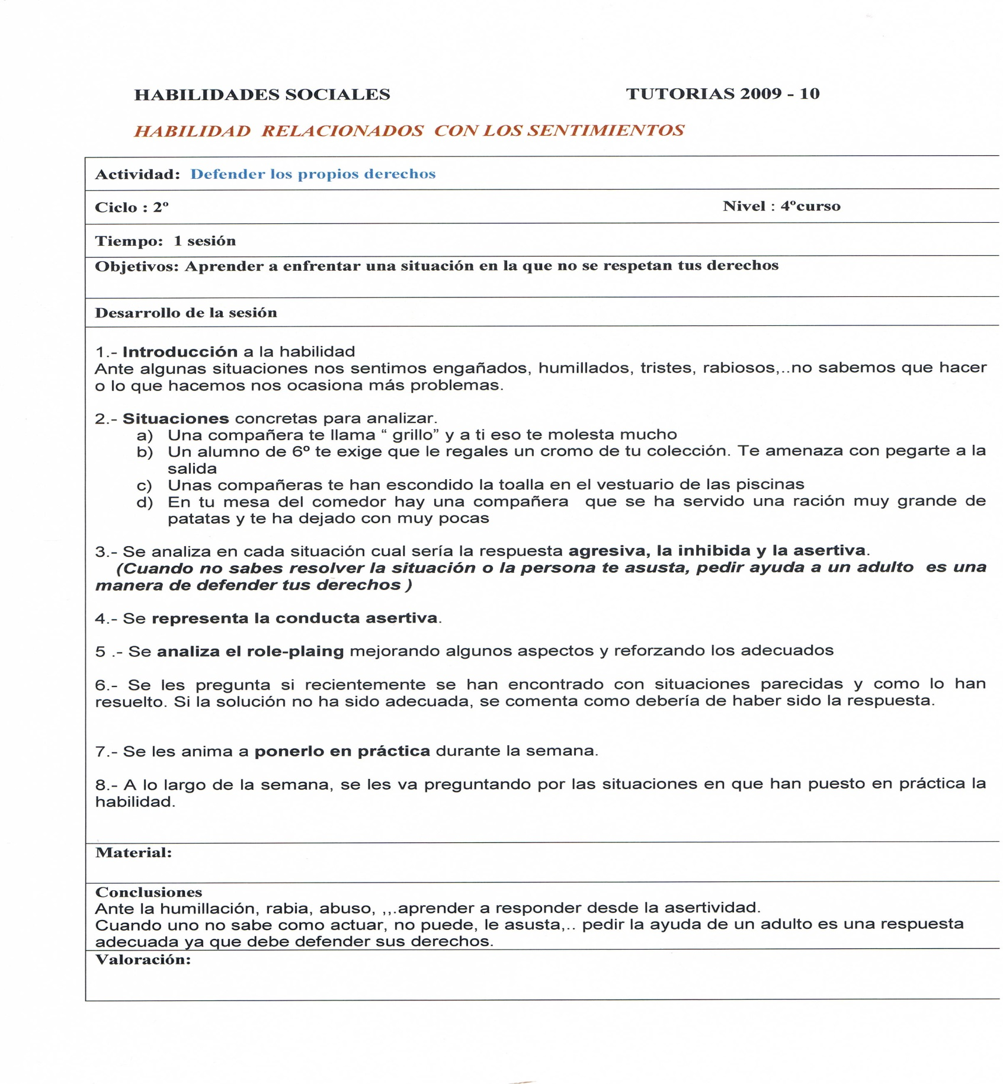

Slide 19

Metodología
Tutor/a
Aula
(Tod@s)
Centro
Cognitiva
Puesta en práctica
Modificación de conducta
Interiorización

Slide 20
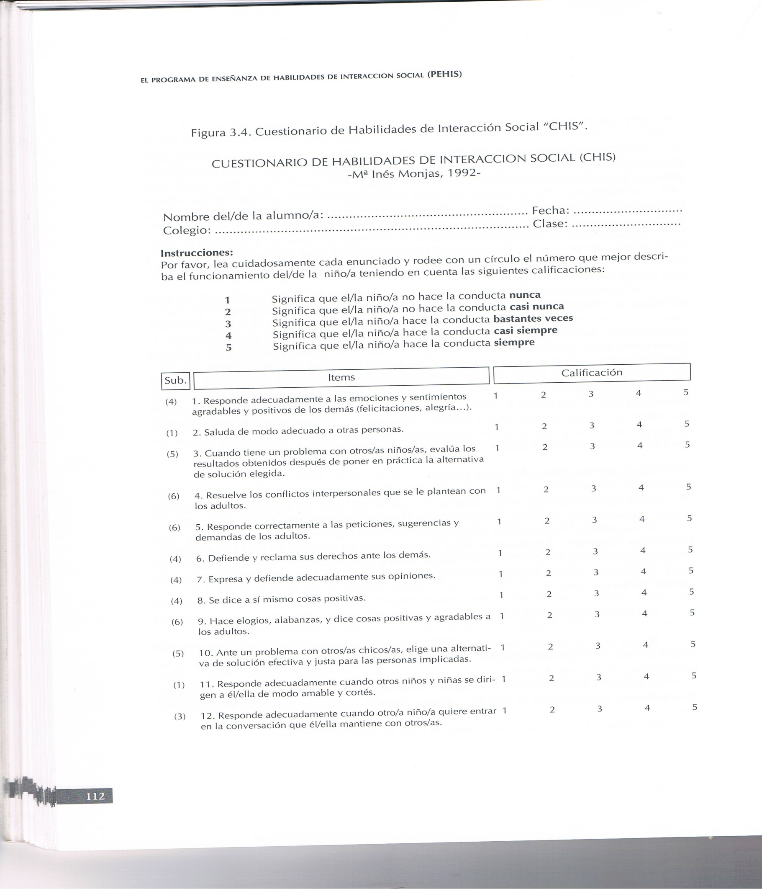

Slide 21
HOJA DE REGISTRO INDIVIDUAL ALUMNO/A………………………………………………………
Profesorado que hace el registro………………………………………………………………………………………………
Fecha del……………… al………………..
 | HABILIDAD | RESPUESTAS
1
2
3
4
5
6
O No hay respuesta I Respuesta incorrecta A Respuesta correcta con ayuda C respuesta correcta sin ayuda

Slide 22
REGISTRO DE AULA Habilidades Sociales
Para la relación con el adulto
Grupo………………………………. Curso……………………
Alumno / a |  |  |  |  |  | Observaciones
Nunca 2.- Casi nunca 3. Bastantes veces 4.- Casi siempre 5.- Siempre

Slide 24
FACTORES CAUSALES Y DE MANTENIMIENTO
Las causas son múltiples
Entre ellos destacar
Las relativas a la personalidad
El temperamento
Déficit de habilidades cognitivas
Déficit de habilidades sociales
Déficit en lo académico
Variables familiares:
Factores psicológicos de los padres
Habilidades para ser padres
Estilo educativo
Factores relacionados con la escuela:
Interacción alumno/a – profesor/a
Relaciones con el grupo de iguales
Ratio profesor/a – alumno/a
Normas y métodos de trabajo
Adaptación al currículo

Slide 25
ALGUNAS ESTRATEGIAS DE INTERVENCIÓN
Aprendizaje de habilidades
  Cognitivas para la solución de problemas
  Habilidades sociales de las que tiene déficit significativo
Estrategias operantes:
  Eliminar la atención que actúa como reforzamiento
  Estrategias de reforzamiento positivo
  Coste de respuesta
  Tiempo fuera
Otros recursos
  Contratos individuales
  Sociograma
  Pentsatsoko
Relación con la familia
Intervención interdisciplinar
ENSEÑANZA APRENDIZAJE
Organización del centro y del aula
Normas de aula y centro
Metodologías utilizadas
Participación del alumnado
Ajuste de la propuesta de aprendizaje
Coordinación del equipo docente

Slide 26
REGISTRO DE CONDUCTAS INADECUADAS
Zamakola. Curso 2013/14
Día | Hora | Asignatura | Conducta | Respuesta de la profesora /sor | Respuesta del grupo

Slide 27
REFUERZO SOCIAL
1 | Lo has resuelto muy bien | Buen resultado
2 | Muy bien; lo que cuentas es interesante / lo has expresado muy bien | Buen trabajo
3 | El trabajo/ la redacción/ el ejercicio está muy bien presentado, limpio, ordenado,… | Presentación , limpieza, orden
4 | Aunque no has resuelto bien el problema, te he observado que has puesto mucho empeño, que lo has intentado | Interés, empeño
5 | He observado que os habéis ayudado al hacer el problema, ejercicio,…Eso está muy bien, los dos mejoráis colaborando | Colaboración
6 | Muy bien………… tu mesa está muy ordenada. Solo tienes encima de la mesa lo que necesitas en esta clase. | Orden en la mesa
7 | Muy bien…… no te has dejado provocar por ………… y has seguido con tu trabajo | Comportamiento
8 | Muy bien….. te he visto en el recreo jugando con tus compañeros | Recreo
9 | Que bien. Hoy habéis entrado muy tranquilos del recreo y vamos a empezar ya las clases | Comportamiento del Grupo
10 | Bueno, estoy muy contenta, hemos aprovechado muy bien el tiempo en esta clase; habéis estado muy trabajadores | Trabajo del grupo
11
12
13
14

Slide 28
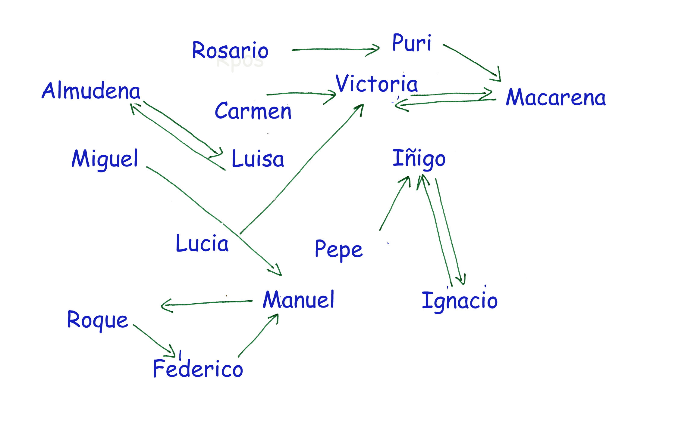

Slide 29
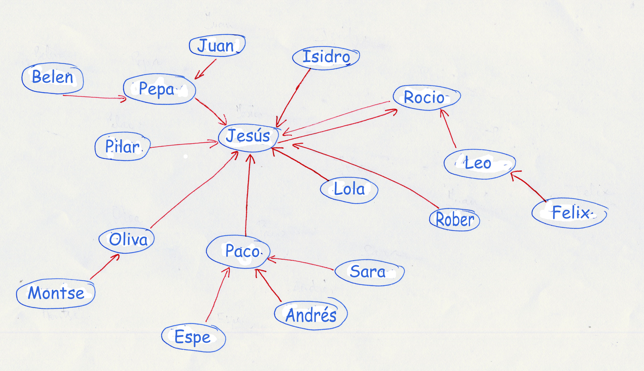


Slide 30
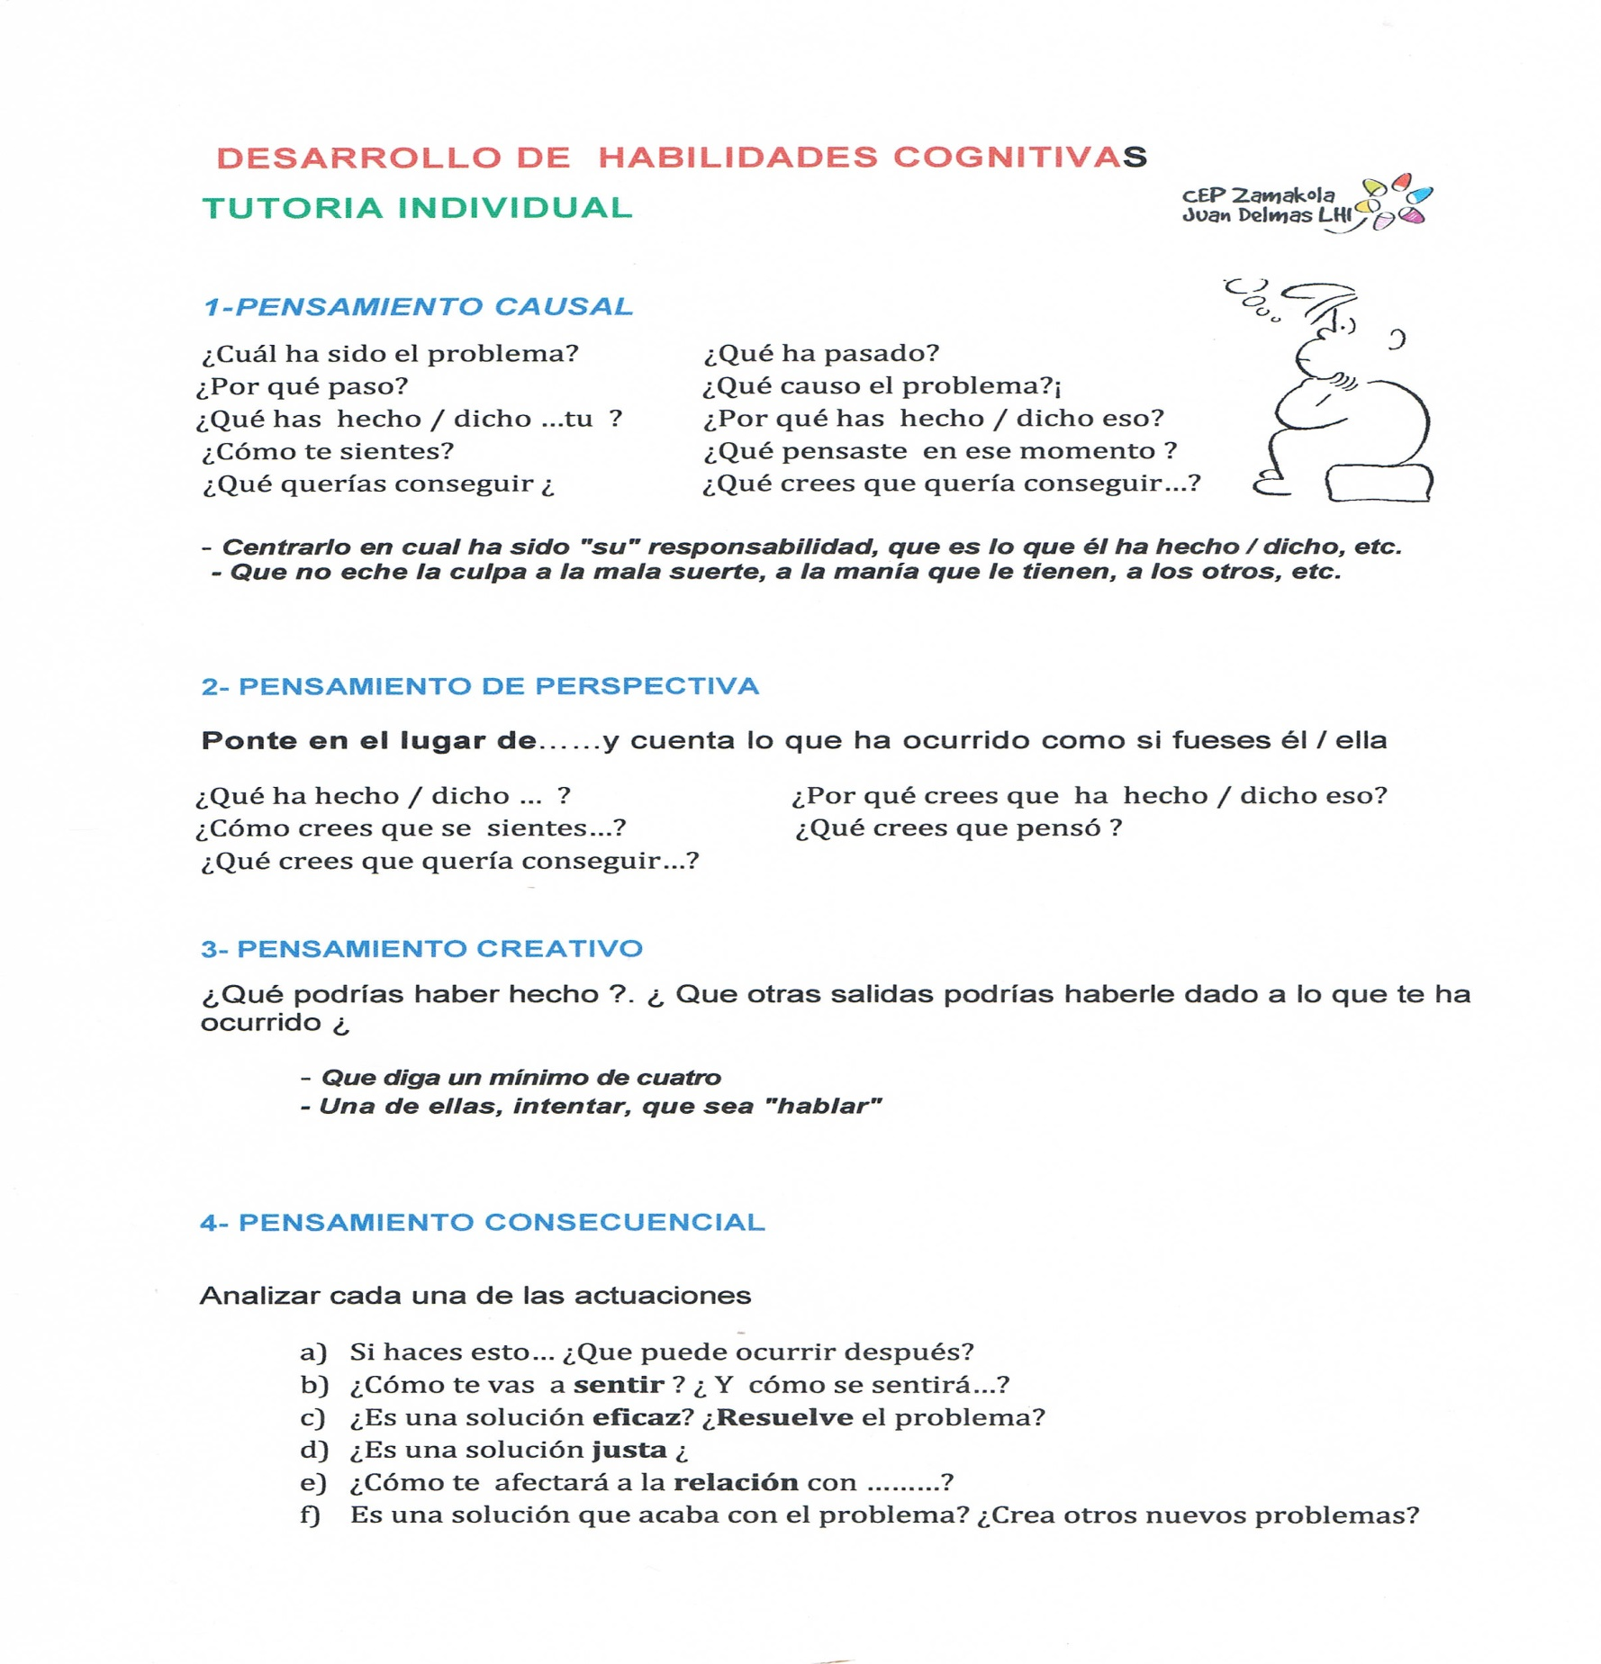

Slide 31
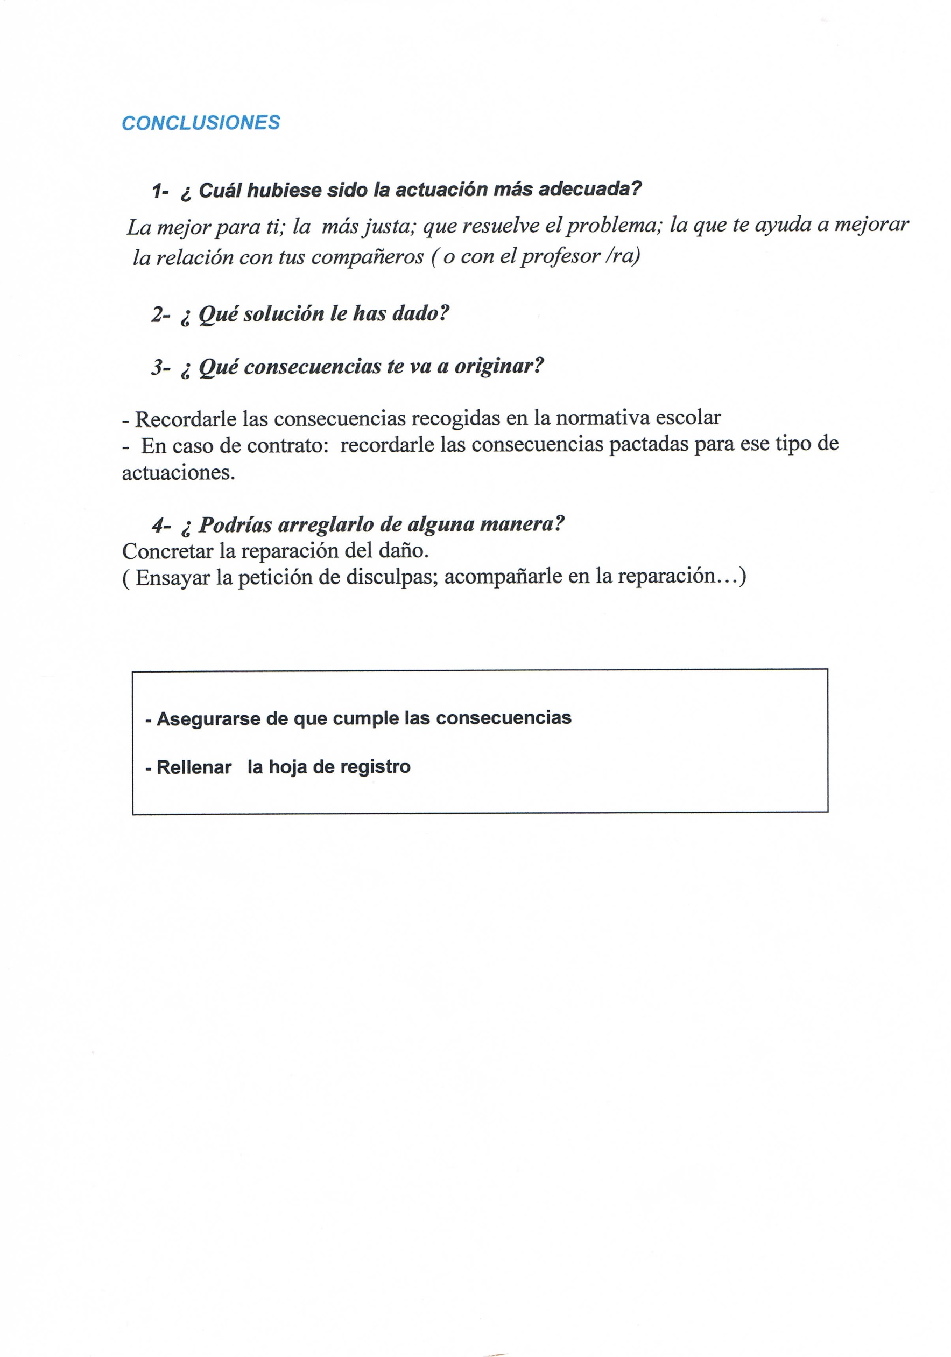

Slide 32
NORMAS
Pocas
Claras
Evaluables / Controlables
Redactadas en positivo
Redactadas en primera persona del
plural (implicación)

Slide 33
CONSECUENCIAS
Próximas en el tiempo
Relacionadas
Proporcionadas
Reparadoras
Consensuadas / Conocidas

Slide 34
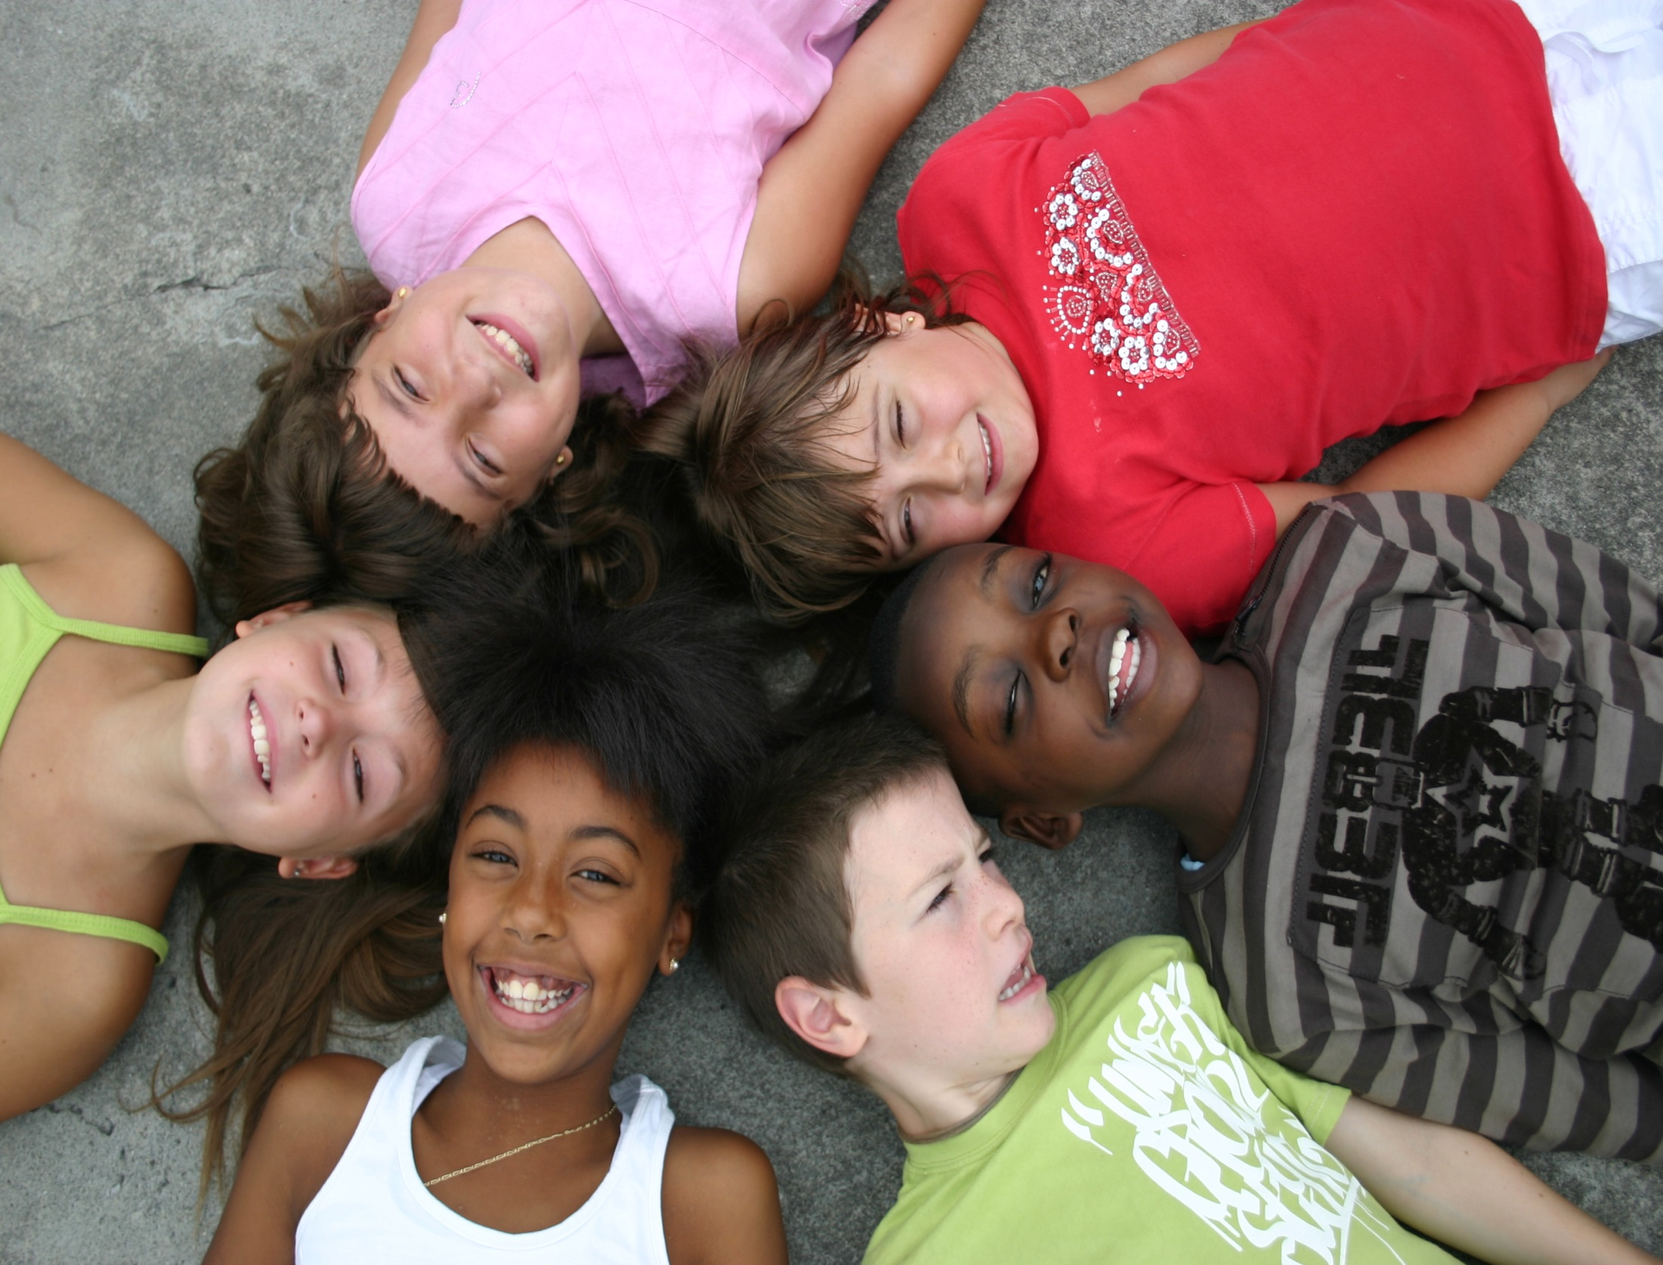
Eskerrik asko
Mariasun Olano

